Slide 1
Agglomérateur de données de plusieurs Geotrek
Notes:
<numéro>

Slide 2
Éléments de contexte
La randonnée, un sujet commun entre différents acteurs : PNE, EPCI, Département 05 et 04, CDRP 05, ADDET 05, Parc national des Écrins, PNR du Queyras et des Baronnies
Mais une valorisation de la randonnée très hétérogène à l’échelle du territoire des Hautes-Alpes et peu de moyens
Plusieurs atouts :
l’utilisation du même outil pour la gestion et la valorisation de de la randonnée (Geotrek)
Une volonté partagée d’afficher un portail de la randonnée à l’échelle du territoire des Hautes-Alpes en évitant la double saisie
Une culture de la mutualisation des outils de géomatique des EPCI via le projet GéoMAS du Département
Une mutualisation déjà engagée pour les Geotrek du PNE avec les EPCI en zone périphérique
2

Slide 3
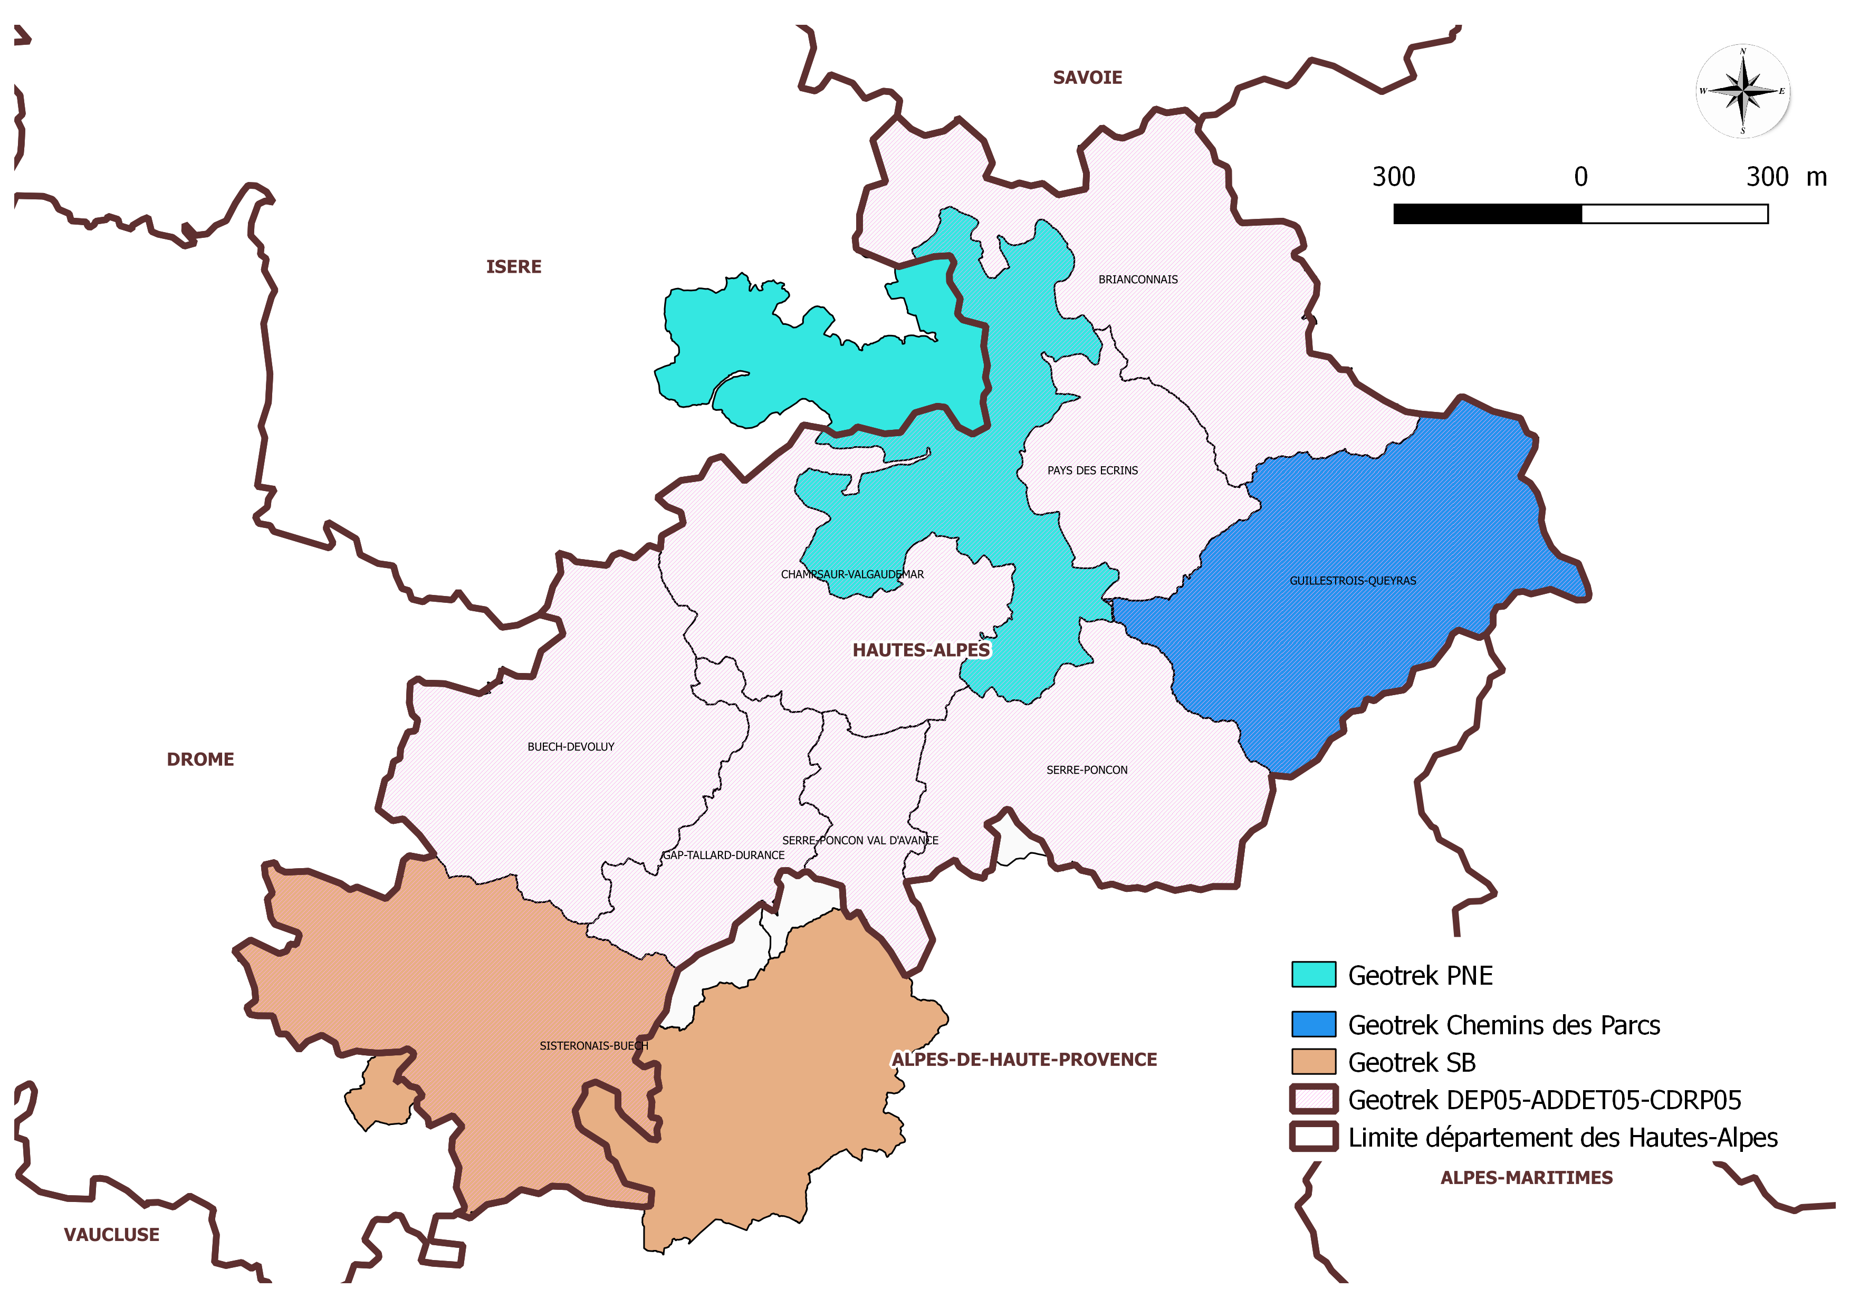
AVANT

Slide 4
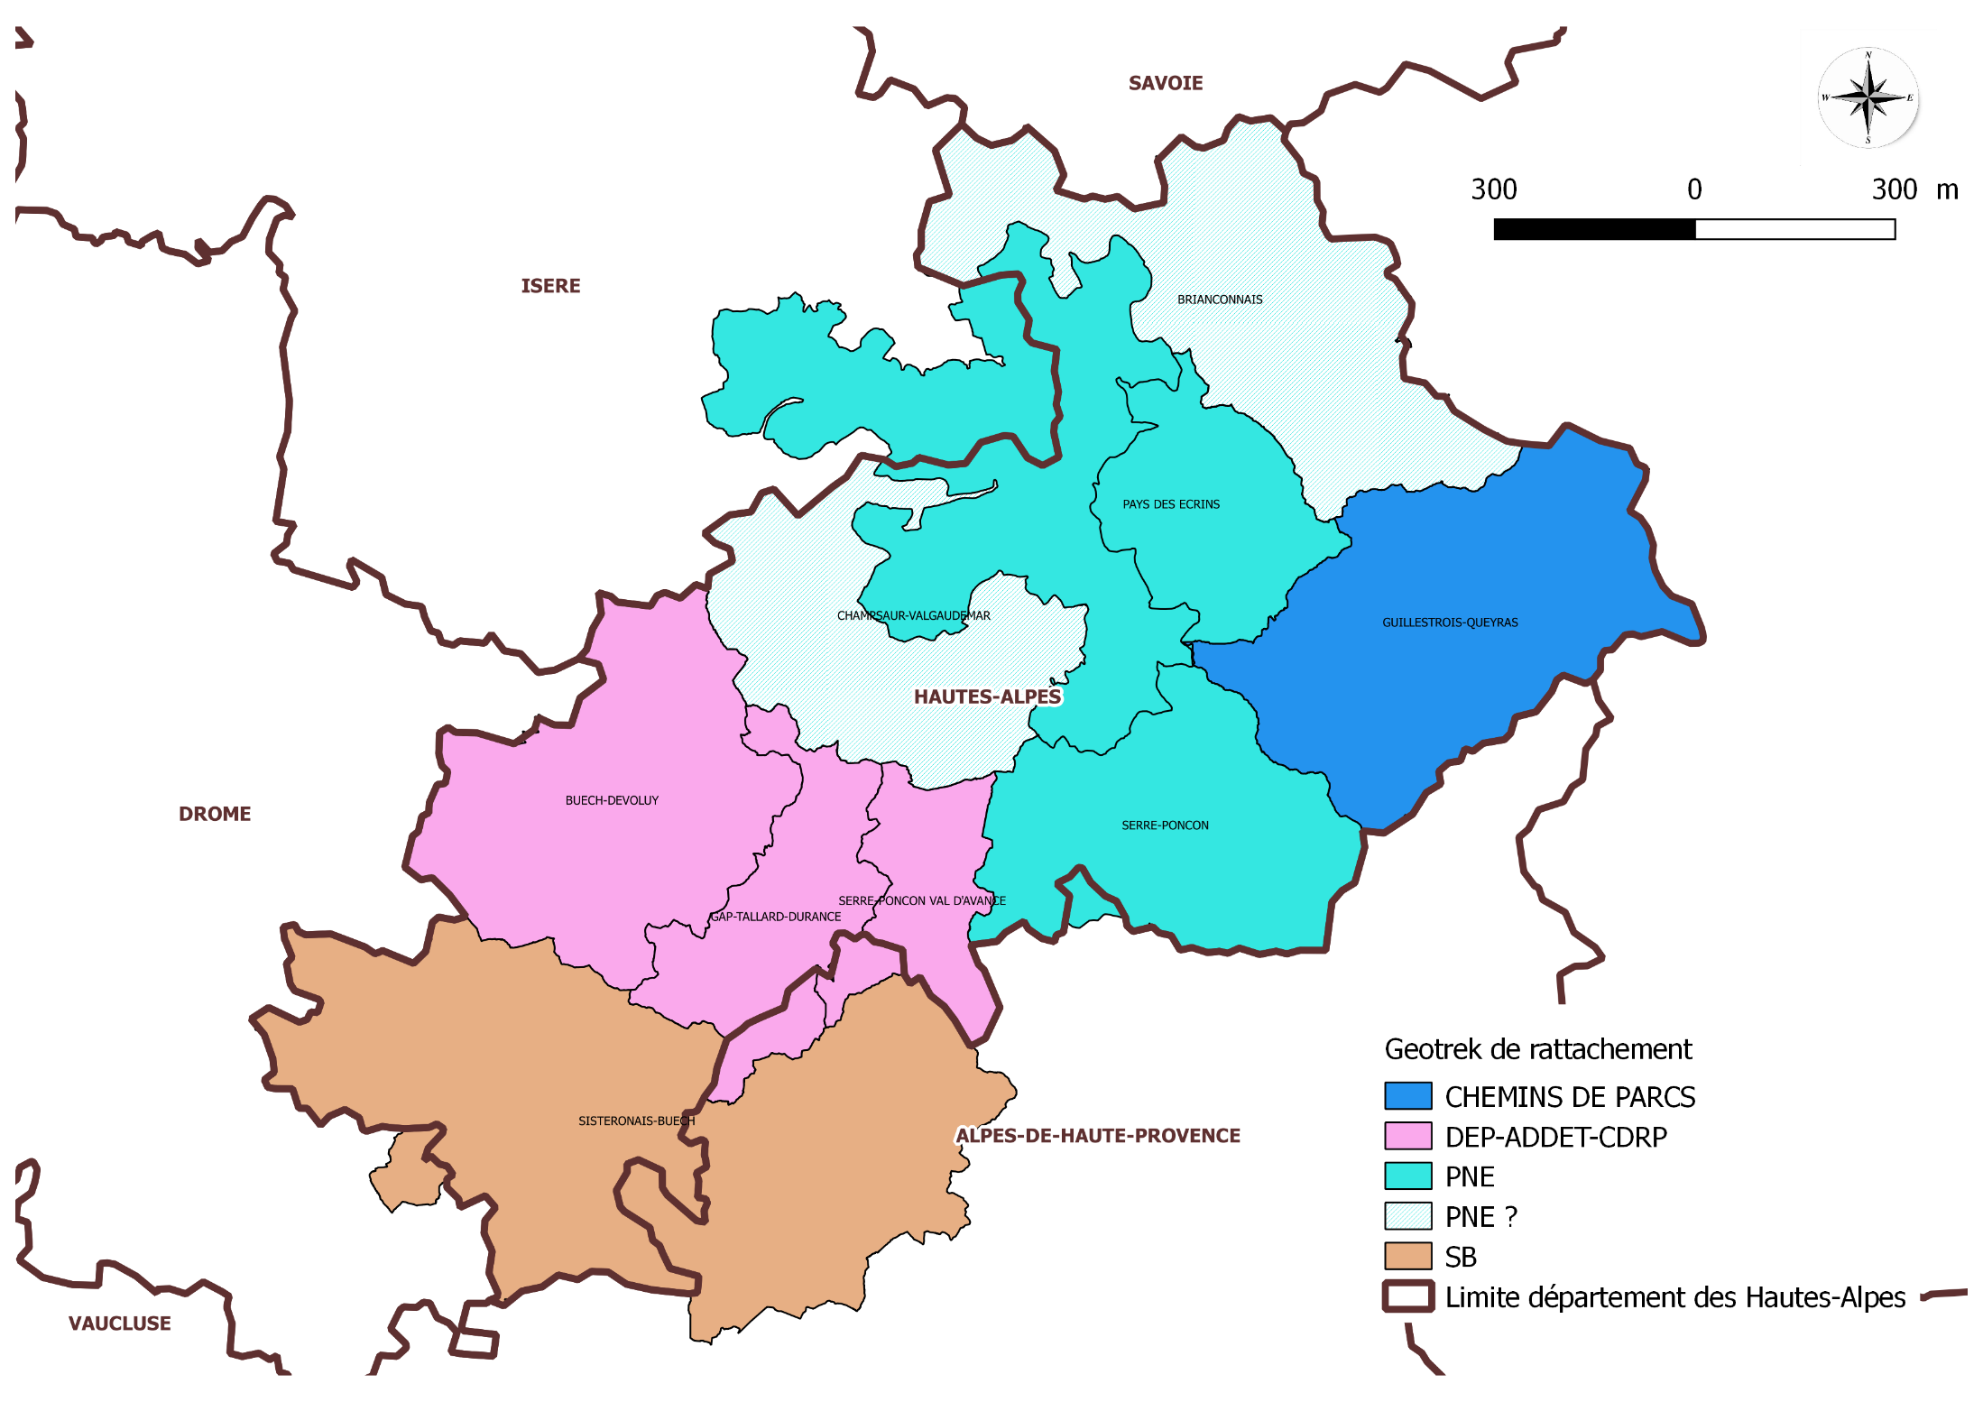
APRES

Slide 6
Modalités de mise en place
Définir les correspondances de champs entre les différents Geotrek
Définir les règles d’usages et les procédures à respecter pour l’intégration des données dans chacun des geotrek de manière à faire remonter des données « calibrées » : charte d’engagement, guide d’utilisation, etc.
Définir les rôles des référents SIG territoriaux, des chargés de missions d’Activité Pleine Nature et des Offices du Tourisme.
Début du projet (1ère réflexion entre acteurs) : juillet 2014
Fin du projet : début 2020
6
Notes:
Données intégrées par les référents SIG, accès limité aux chargés de missions APN
<numéro>

Slide 7
Merci de votre attention
<numéro>

